Slide 1
МАСТЕР-КЛАСС
«Музыкально-дидактические игры для развития интеллектуально- творческого потенциала детей»»
Презентацию подготовил:
музыкальный руководитель:
Стрельникова Юлия Леонидовна
МБДОУ «Малышок»
с.Доброе Добровского муниципального
района Липецкой области

Slide 2
Игра — оптимальное психолого-педагогическое средство, которое позволяет всесторонне влиять на развитие детей.
В условиях музыкальной деятельности игры носят развивающий характер и ориентированы на овладение детьми интеллектуальными умениями и творческими способностями.
В музыкально-дидактических играх дети осваивают средства художественной выразительности, характерные для музыки и речи — ритм, динамику, темп, высоту.

Slide 3
Выделены три группы музыкально-дидактических игр.
Первая группа — игры на развитие внимания.
Вторая группа — игры на развитие памяти.
Третья группа — игры на развитие мышления.
Каждая из групп имеет педагогическую направленность.

Slide 4
Игры на развитие внимания.
Игры первой группы развивают свойства внимания: наблюдательность, длительность, устойчивость, переключение, распределение, быстроту двигательной реакции, фонематический и речевой слух.
Музыкальная деятельность развивает механизм слухового внимания: помогает ребенку вслушиваться в музыкальную речь, сопоставлять и сравнивать музыкальные образы с явлениями окружающей жизни. Целенаправленное взаимодействие голоса, мимики, жестов, движений, поз, предметных действий в передаче музыкальных образов игры способствуют развитию интеллектуально-творческих способностей. Специально разработанные игры помогут развить у детей свойства внимания, т.к. главными условиями игры являются сосредоточенность слухового внимания и активизация слуховых ощущений.
Игры: «Угадай кто поёт». «Волшебный мешочек», «Угадай инструмент» и др.

Slide 5
Игры на развитие памяти.
Игры второй группы осуществляют развитие разных видов памяти: зрительную, двигательную, образно-слуховую, музыкальную; формируют процессы запоминания, сохранения информации и удержания в памяти, воспроизведения в памяти.
Такие игры помогают детям проявлять себя разнообразно не только в видах музыкальной деятельности, но и в различных формах познавательной деятельности. Эмоциональное восприятие музыкальных образов вызывает отклик, который проявляется в мимике, движениях, жестах, речи, желании действовать. Дети запоминают то, что им интересно, что их волнует, что вызывает чувства радости, удовлетворения.
Согласованность текста с музыкой, движением способствуют координации функциональных систем, участвующих в точной передаче и воспроизведении музыкального образа посредством, средств двигательной активности.
Игры: «Волшебный кубик», «Музыкальный веер», «Угадай песню» и т.д.

Slide 6
Игры на развитие мышления.
Игры третьей группы содействуют развитию умственных действий — сравнения, сопоставления, обобщения, анализа и синтеза.
В играх на развитие мышления развиваются интеллектуальные умения, необходимые в будущем для успешной учебной деятельности.
Игры: «Ритмические цепочки», «Этот волшебный ритм», «Научи гусеницу петь»,
«Что делают дети»

Slide 7
Все музыкально-дидактические игры имеют свои побудительные мотивы, определенные способы действий, игровой замысел, игровой материал, правила.
Обучение в игре и развитие происходит постепенно.
Условно можно выделить три этапа.
На первом этапе создается мотивация игры, происходит объяснение ее содержания, детьми осваивается игровое содержание.
На втором идет формирование двигательных, речевых, вокальных навыков.
На третьем — осуществляется автоматизация и совершенствование навыков, появляется самостоятельность детей.

Slide 8
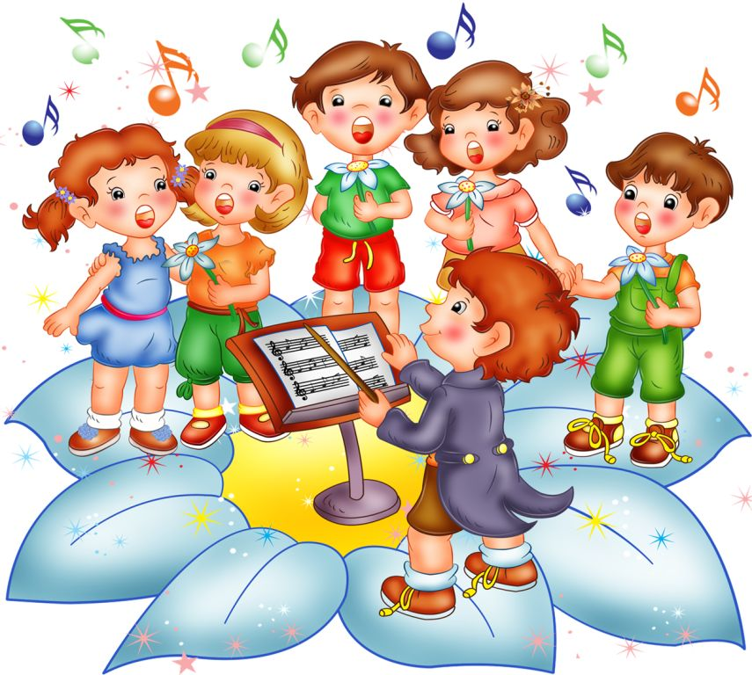
Посредством музыки воспитывается у ребенка способность эстетически воспринимать действительность и приобретать социальный опыт для творческой, созидательной жизнедеятельности.

Slide 9
Практическая часть
Музыкально-дидактические игры

Slide 10
М/д игра "Угадай настроение"
Цель игры: формирование умения детей определять характер образа и соотносить его с музыкальным произведением, расширение представлений о различии эмоций.
Ход игры:
В дидактической игре представлены две карточки клоунов, изображающих радость и грусть. Прослушав музыку, дети находят соответствующую музыке картинку и показывают свой ответ. Следующее задание: определив правильный ответ, дети должны показать эмоцию мимикой лица.

Slide 11
М/д игра "Разрезные картинки"
Цель игры: развитие моторики пальцев рук, зрительного восприятия, внимания, мышления, ознакомление с понятиями "часть" и "целое".
Ход игры:
Детям раздают конвертик с разрезанной картинкой музыкального инструмента.
Из получившихся фрагментов ребёнок собирает картинку и называет получившийся музыкальный инструмент.

Slide 12
М/д«Весёлый кубик»
Дидактическая задача : Развивать звуко-высотный слух и творческие способности в передаче образа.
Игровая задача: Уметь подражать звучанию голосов животных, используя возможности сил и тембра своего голоса, а также передавать их повадки в движении.
Игровые правила: Передать звучание голоса животного, чтобы быть понятым героем и показать, как ходит животное.
Ход игры: Педагог и дети стоят или сидят в кругу. Звучит любая веселая мелодия, и дети передают кубик друг другу. Педагог и дети произносят текст:
Кубик детям передай,
Кто пришел к нам угадай!
Ребенок у которого оказался кубик, бросает его на пол в кругу. Педагог спрашивает, кто изображен на кубике. Дети отвечают. Если там нарисована кошка, педагог предлагает ребенку, который бросал кубик показать голосом, как кошечка здоровается («Мяу, мяу») и т.п. и походить, как ходит данное животное. На гранях изображены: кошечка, собачка, петушок, поросенок, лошадка, уточка.

Slide 13
М/д «Музыкальный кубик»
Дидактическая задача: Развивать у детей интерес к игре на музыкальных инструментах. Воспитывать коммуникативные навыки в игре и творческие способности
Игровая задача: Выбрать правильно инструмент, соответствующий изображению.
Игровые правила: Играть мелодию на инструменте, изображенном на кубике.
Ход игры: На столе лежат музыкальные инструменты: Бубен, барабан, ложки, дудочка, колокольчик, маракас.
(эти же инструменты изображены на гранях кубика). Дети стоят в кругу и передают кубик под музыку со словами:
Все играет и поет,
Кубик скажет, кто начнет!
Ребенок, который бросал кубик, называет изображенный на верхней грани инструмент, берет его со стола и играет ритм остальные дети повторяют. Ребенок возвращает инструмент на столик. Игра повторяется по желанию детей.

Slide 14
М/д «Передай ритм»
Цель: развивать ритмическое восприятие и музыкальную память.
Ход игры:
Дети становятся друг за другом и кладут руки на плечи впереди стоящего.
Ведущий (последний в цепочке) отстукивает ритм следующему ребенку. И тот передает ритм следующему. Последний участник (стоящий впереди всех) «передает» ритм, хлопая в ладоши.

Slide 16
Наша цель: развивать и воспитывать, и частичку души своей вкладывать.
Если дети поют и танцуют, музицируют или рисуют,
Значит дети счастливее стали им мы в этом чуть-чуть помогали.
Если дети смеются, играют, с удовольствием зал посещают,
Значит, трудимся мы не напрасно и профессия наша прекрасна!
Мир без искусства всем будет тесен вы все убедились друзья.
А музыка – главное чудо на свете, и с детства – наша путеводная звезда.

Slide 17
Когда мы дарим друг другу позитив, мы делаем наш мир чуточку лучше и добрее.

Slide 18
Спасибо за внимание!

